Slide 1
Bài 5: Triển khai giao thức ssh

Slide 2
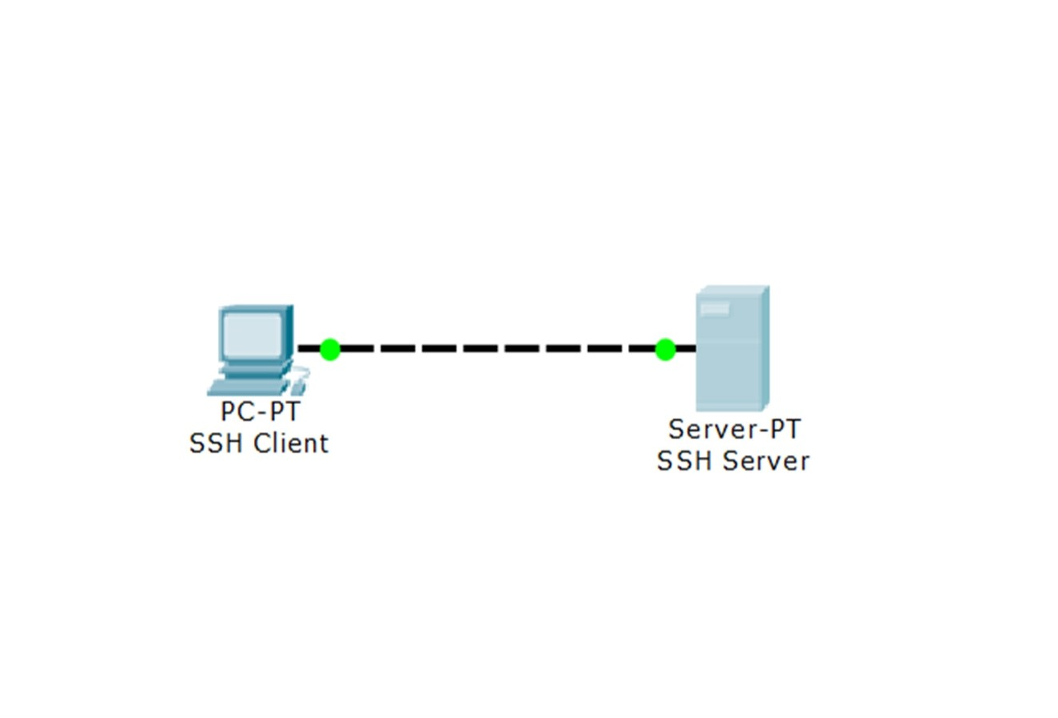
Mô hình mạng:
OS: Ubuntu 18.04
IP: 10.3.31.100
Software: OpenSSH-WorkStation
OS: Ubuntu 18.04
IP: 10.3.31.1
Software: OpenSSH-Server

Slide 3
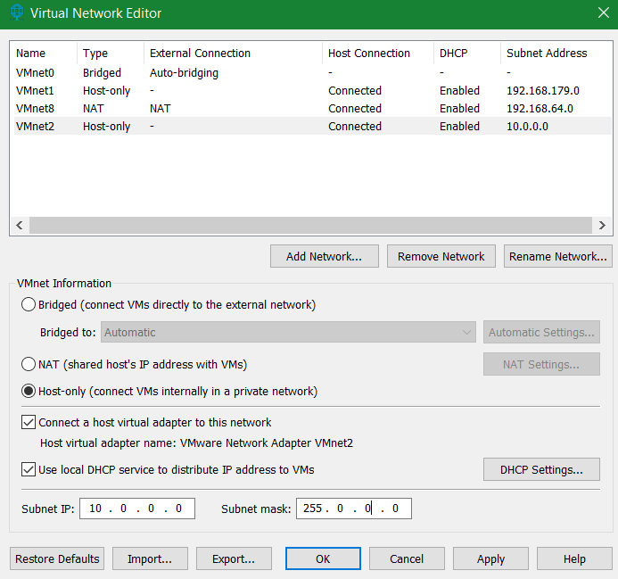
I. Thiết lập hệ thống.
Cấu hình card mạng: (Edit > Virtual Network Editor)

Slide 4
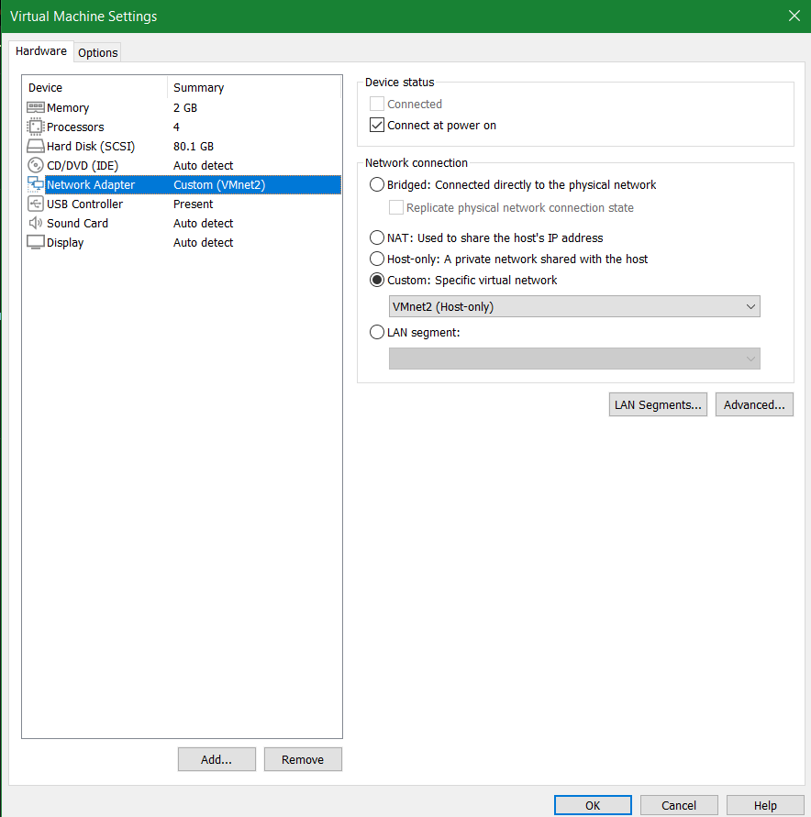
I. Thiết lập hệ thống.
Vào Settings của cả 2 máy đổi qua card Vmnet2:

Slide 5
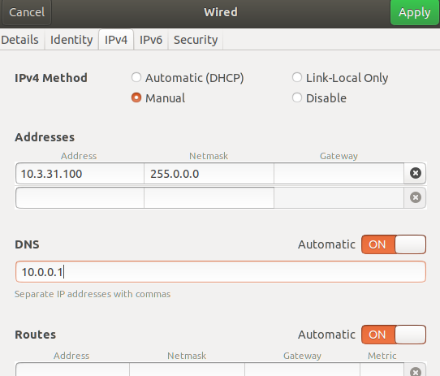
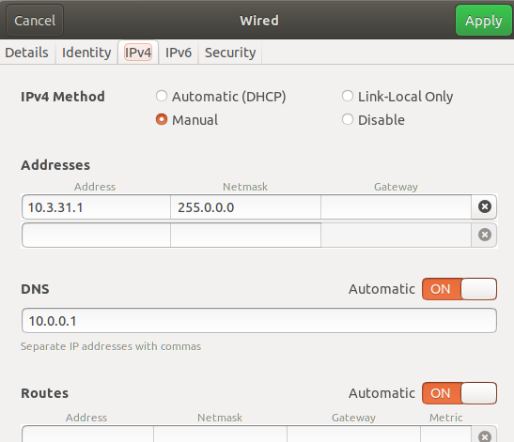
I. Thiết lập hệ thống.
Config IP cho Client
Config IP cho Server

Slide 6
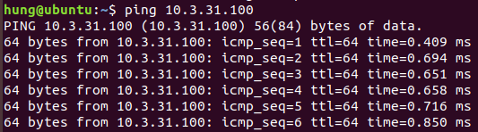
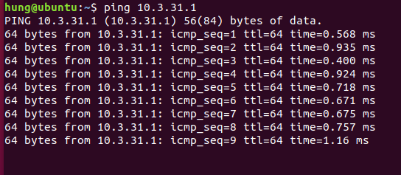
I. Thiết lập hệ thống.
Kiểm tra kết nối bằng cách ping 2 máy tới nhau:
SERVER > CLIENT
CLIENT > SERVER

Slide 7
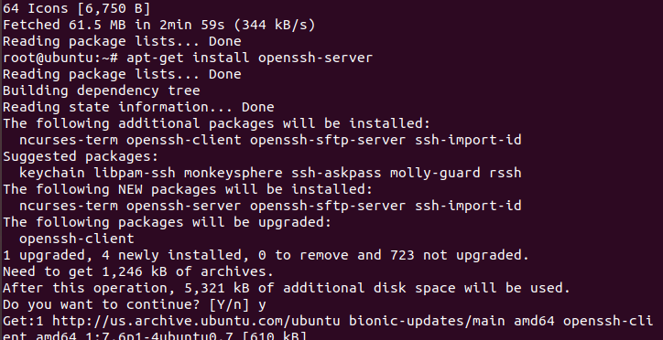
I. Thiết lập hệ thống.
Cài đặt openssh trên server:

Slide 8
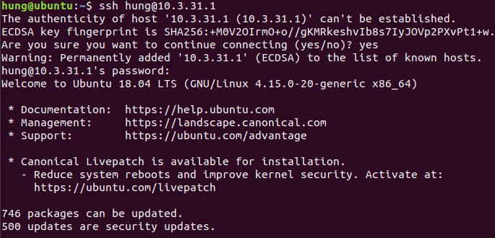
II. Thiết lập SSH.
Bật ssh bên SERVER:
SSH Connect từ bên client sang sử dụng xác thực mật khẩu:

Slide 9
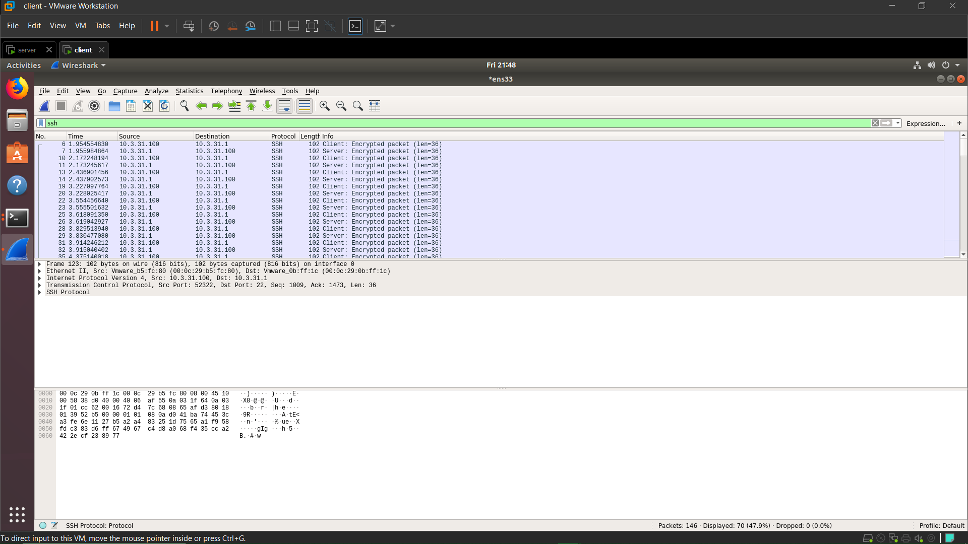
III. Capture bằng Wireshark.

Slide 10
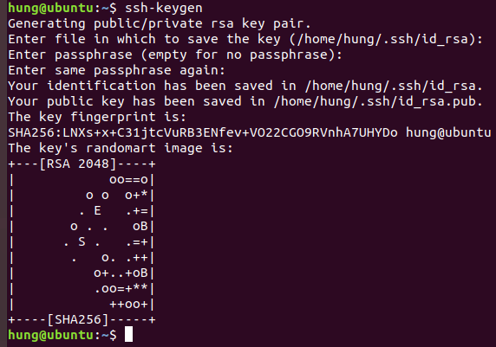
IV. Cấu hình dùng mật mã khoá công khai
Sinh cặp khoá cho máy chủ từ bên ngoài
Trên máy Client:
Đầu tiên, dùng command “ssh-keygen”
Ấn enter phần “file save key”
Private Key nằm trong file id_rsa
Public Key nằm trong file id_rsa.pub
Phần “passphrase thích nhập pass nào cũng được, không nhập cũng được. Nếu nhập thì lúc ssh phải nhập pass này.

Slide 11
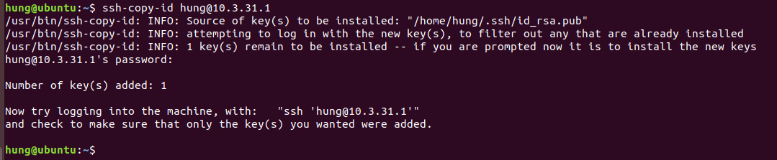
IV. Cấu hình dùng mật mã khoá công khai
Thêm Public Key vào SSH:

Slide 12
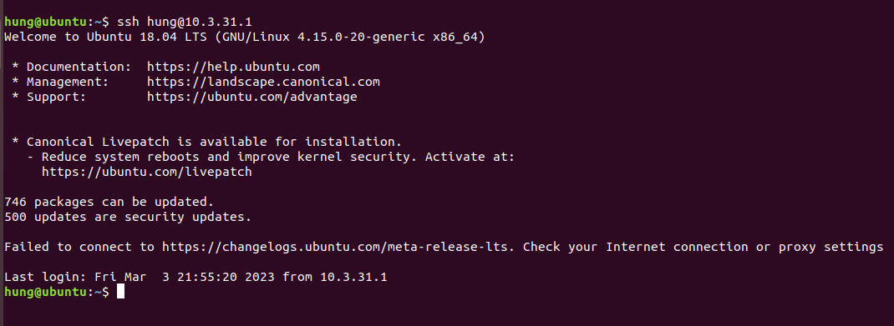
IV. Cấu hình dùng mật mã khoá công khai
SSH đến Server, giờ đăng nhập thẳng vào mà không cần nhập pass:

Slide 13

IV. Cấu hình dùng mật mã khoá công khai
Capture bằng Wireshark, thấy có điểm khác như sau với xác thực mật khẩu:

